Slide 1
ПУБЛИЧНЫЙ ДОКЛАД
ЗАВЕДУЮЩЕГО
МДОУ № 23 «Ромашка»
Заведующий Уварова Юлия Владимировна
2022 год

Slide 2
Муниципальное дошкольное образовательное учреждение «Детский сад № 23 «Ромашка» Тутаевского муниципального района
Адрес сайта ДОУ ds20-tmr.edu.yar.ru
Юридический адрес учреждения: 152300, Ярославская область, г. Тутаев ул. Дементьева, 10
фактический адрес учреждения:
здание № 1 - ул. Дементьева, 10
здание № 2 - ул. Моторостроителей, 60 телефоны: 2-16-84; 2-03-92

Slide 3
Режим работы дошкольного
учреждения
6.30 – 18.30
пятидневная рабочая неделя
12-часовое пребывание четырех разовое питание Ближайшее окружение: МОУ СОШ № 6,
спортивный комплекс «Старт».
МДОУ осуществляет свою
деятельность на основании: лицензии
№ 41\15 от 26.03.2015 года,
срок действия лицензии - бессрочная

Slide 4
Информация о количестве функционирующих групп,
воспитанников, режиме работы ДОУ
Воспитанники | 2019-2020 уч. год | 2020-2021 уч. год | 2021-2022 уч. год
Общая численность воспитанников, осваивающих образовательную программу дошкольного образования | 344 | 317 | 321
Общая численность воспитанников в возрасте до 3 лет | 48 | 59 | 59
Общая численность воспитанников в возрасте от 3 до 8 лет | 296 | 258 | 262
Численность воспитанников с ограниченными возможностями здоровья | 1 | 19 | 31
Удельный вес численности воспитанников с ограниченными возможностями здоровья | 0,2% | 6% | 9,7%

Slide 5
В 2021 – 2022 учебном году детский сад посещало 321 детей
В МДОУ функционировало 16 групп дневного пребывания
Возраст детей | Возрастная группа | Количество групп | Количество детей в группе
От1 до 1,5 лет | Первая группа раннего возраста | 1 | 20
от 1,5 до 3 лет | вторая группа раннего возраста | 3 | 67
от 3 до 4 лет | младшая группа | 4 | 83
от 4 до 5 лет | средняя группа | 3 | 68
от 5 до 6 лет | старшая группа | 2 | 25
от 6 до 7 лет | подготовительная к школе группа | 3 | 58
ИТОГО |  | 16 | 321

Slide 6
В своей деятельности
МДОУ № 23 «Ромашка» руководствуется:
-нормативно правовыми документами
локальными актами
-основной общеобразовательной программой учреждения
-планом работы на учебный год
программой развития ДОУ
-ежегодной самооценкой
муниципальным заданием
планом ФХД

Slide 7
ФИНАНСОВЫЕ РЕСУРСЫ И ИХ ИСПОЛЬЗОВАНИЕ

Slide 8
Бюджетное финансирование: в отчетном году главными источниками финансирования детского сада являются средства областного и местного бюджетов
Распределение средств бюджета детского сада по источникам их получения:
Источник
Местный бюджет | 7680993,74
Областной бюджет | 18386418,75
Всего: | 26067412,49
Наличие фонда поддержки детского сада, объем средств фонда,
структура доходов и расходов фонда: фонда поддержки у детского сада нет.

Slide 9
Структура расходов детского сада: общий объем финансирования образовательной деятельности детского сада за 2021/2022 год составил 43435118,28 руб. Из них:
Показатель | Сумма, руб. | % | Источник финансирования
Поставка продуктов питания | 5555366,74 | 17,44 | Местный бюджет
Оплата труда и начисления на выплаты по оплате труда работников | 21901988,70 | 63,37 | Областной и местный бюджеты.
Коммунальные услуги | 3896348,55 | 9,67 | Местный бюджет
Услуги связи, интернет | 48546,58 | 0,13 | Областной бюджет
Работы и услуги по содержанию имущества (ремонты, договора на обслуживание) | 879891,52 | 6,02 | Областной и местный бюджеты.
Иные услуги. (обучение персонала, медосмотр, сангигиен обучение, программное обеспечение) | 362233,88 | 1,66 | Областной и местный бюджеты.
Пополнение материально-технической базы (канцелярия, огнетушители, хозяйственные товары, запчасти на оборудование) | 2659610,87 | 0,48 | Областной и местный бюджеты.
Льготное питание | 490019,74 | 1,23 | Местный бюджет

Slide 10
Общее собрание трудового коллектива
Педагогический совет
Совет родителей;
Управляющий
Совет
Заведующий МДОУ
СТРУКТУРА УПРАВЛЕНИЯ МДОУ

Slide 11
Оценка и анализ системы управления организацией
Положительные аспекты управления | Какие факторы повлияли на результат?
Наличие нормативно-правовой, регламентирующей организационно- правовой, информационно-справочной документации. Реализация всеми участниками образовательный отношений Основной общеобразовательной Программы; Управление процессом реализации образовательной деятельности носит комплексный системный характер; Внутренний контроль осуществляется в виде плановых или оперативных проверок и мониторинга. В ДОУ созданы коллегиальные органы управления дошкольным учреждением: Управляющий совет. Совет родителей (родительский комитет), педагогический совет, Совет трудового коллектива. | Утверждение нормативно-правовых документов ДОУ; ООП ДОУ отвечает Федеральному государственному образовательному стандарту дошкольного образования; В ДОУ прослеживаются высокие показатели индивидуально развития воспитанников. Рассмотрение сложных педагогических и методических вопросов осуществляется на оперативном совещании заведующего, педагогическим советом, а также на общем собрании; Содействие осуществлению управленческих начал, развитию инициативы трудового коллектива. Расширение коллегиальных, демократических форм управления ДОУ.

Slide 12
Кадровое обеспечение МДОУ
показатели
квалификация
высшая | 20 | 50%
1-я категория | 14 | 35%
молодые специалисты | 6 | 15%
педагогический стаж
от 0 до 5 лет | 12 | 30%
от 5 до 15 лет | 3 | 7 %
15 и более | 25 | 63%
образование
высшее | 18 | 45%
среднее | 22 | 55%
Из них студенты | 3 | 7,5%

Slide 13
Уровень кадрового обеспечения соответствует требованиям Федерального государственного образовательного стандарта. Молодые специалисты замотивированы и готовятся к аттестационным мероприятиям. В течение учебного года повысился профессиональный уровень педагогов, улучшилось качество педагогического процесса. Педагоги в течение учебного года осуществляли личностно- ориентированный подход к детям, грамотно вели работу с родителями воспитанников, объясняя современные психолого-педагогические позиции; давали мастер - классы, делясь опытом работы с коллегами.

Slide 14
Цель работы МДОУ
создание благоприятных условий для
полноценного
проживания ребенком дошкольного детства,
формирование основ базовой культуры личности, всестороннее развитие психических и физических качеств в соответствии с возрастными и индивидуальными особенностями, подготовка ребенка к жизни в современном обществе,
к обучению в школе,
обеспечение безопасности жизнедеятельности дошкольника

Slide 15
Задачи по работе коллектива в 2021-2022 учебном году :
Создать условия по внедрению рабочей программы воспитания в образовательный процесс ДОО
Внедрить в образовательный процесс дошкольной организации программы и технологии интеллектуальной направленности (экономическое развитие и финансовая грамотность)
Оптимизировать работу по речевому развитию детей дошкольного возраста в условиях современной образовательной среды ДОУ в соответствии с ФГОС ДО
Сохранить и укрепить физическое и психическое здоровье дошкольников (в том числе детей с ОВЗ) путем организации комплекса профилактических мероприятий, включения в образовательный процесс лучших семейных практик.
Формировать у детей готовность и способность к реализации творческого потенциала в духовной и предметно – продуктивной деятельности на основе моральных норм и универсальной духовно – нравственной установки «становиться лучше»
Создать условия проявление активности и представления опыта работы детского сада через участие в конкурсах педагогического мастерства муниципального уровня, размещение информации о деятельности детского сада в федеральных изданиях.
Активно продолжать работу по внедрению современных педагогических технологий, использованию инновационных методик и технических средств обучения.
Апробация системы повышения профессиональной компетентности педагогов посредством активных форм в условиях сетевого взаимодействия
Совершенствование образовательной развивающей предметно-пространственной среды с ориентиром на создание элементов «доброжелательного», комфортного, психологически благоприятного пространства
Продолжать работу по созданию современной развивающей среды, направленной на развитие двигательных и игровых умений дошкольников, навыков творческой деятельности на игровых площадках МДОУ
Продолжать активизировать родителей, как участников образовательного процесса, расширять эффективные формы сотрудничества с родителями с целью информирования о развитии детей в ДОУ
Оказать помощь родителям (законным представителям) в развитии индивидуальных способностей детей и необходимой коррекции нарушений их развития;
Организовать взаимодействие по обеспечению преемственности дошкольного и начального общего образования.

Slide 16
Уровень развития детей подготовительной по образовательным областям за 2021-2022 уч. год
№ | Линии развития | 2021 -2022
1. | Физическое развитие | N C Н | (норма) (средний) (низкий) | 95% 5% -
2. | Социальное развитие | N C Н | (норма) (средний) (низкий) | 90% 10% -
3. | Речь и речевое общение | N C Н | (норма) (средний) (низкий) | 80% 18% 2%
4. | Познавательное развитие | N C Н | (норма) (средний) (низкий) | 94% 4% 2%
5. | Художественно - | N C Н | (норма) (средний) | 98% 2%
 | эстетическое развитие |  | (низкий) | -

Slide 17
МДОУ организованы:
Музей русского быта «Горенка»;
Сенсорная комната;
Кабинеты педагога психолога;
Кабинеты логопеда;
Спортивные и музыкальные залы.

Slide 18
Развивающая предметно – пространственная среда ДОУ
Дети проводят в детском саду большую часть времени. Поэтому окружающая среда МДОУ № 23 «Ромашка» отвечает их интересам, дает возможность свободно играть и общаться со сверстниками, развивает индивидуальность каждого ребенка. Развивающая предметно – пространственная среда дошкольного учреждения комфортная, уютная рационально организованна наполнена разными сенсорными раздражителями и игровыми материалами.
Развивающая предметно-пространственная среда обеспечивает:
1. Гармоничное всестороннее развитие детей с учетом особенностей возраста, здоровья, психических, физических и речевых нарушений.
2. Полноценное общение между собой, а в процессе учебной деятельности с педагогом, дать возможность уединиться по желанию ребенка.
3. Реализацию образовательной программы ДОУ.
4. Учет национально-культурных, климатических условий, в которых осуществляется образовательная деятельность.

Slide 19
Учебно-методическое обеспечение включает работу по оснащению образовательной деятельности передовыми методиками, учебно-
методическими средствами, эффективной
методической,
комплексами, методическими
способствующими более
реализации воспитательной
программно- деятельности
педагогических работников. Имеется более 100
единиц учебной,
учебно-методической,
художественной литературы,
наглядных
пособий для обеспечения образовательного
процесса в ДОУ.

Slide 20
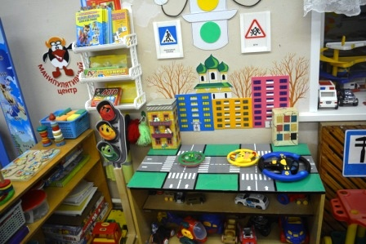

Slide 21
В ДОУ создано библиотечно-информационное
обеспечение. Составлены каталоги библиотечного фонда. Библиотечно-
информационное обеспечение в 2021 - 2022 учебном году обновлялось в соответствии с актуальными потребностями участников образовательных отношений, что позволило педагогам эффективно планировать образовательную деятельность, создать тематическую электронную картотеку и
совершенствовать свой образовательный уровень.

Slide 22
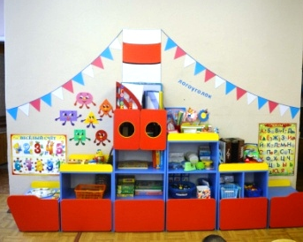

Slide 23
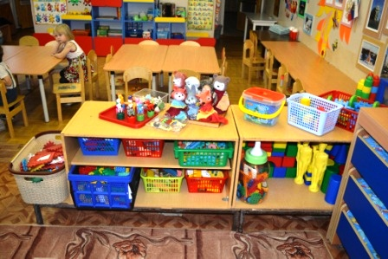

Slide 24
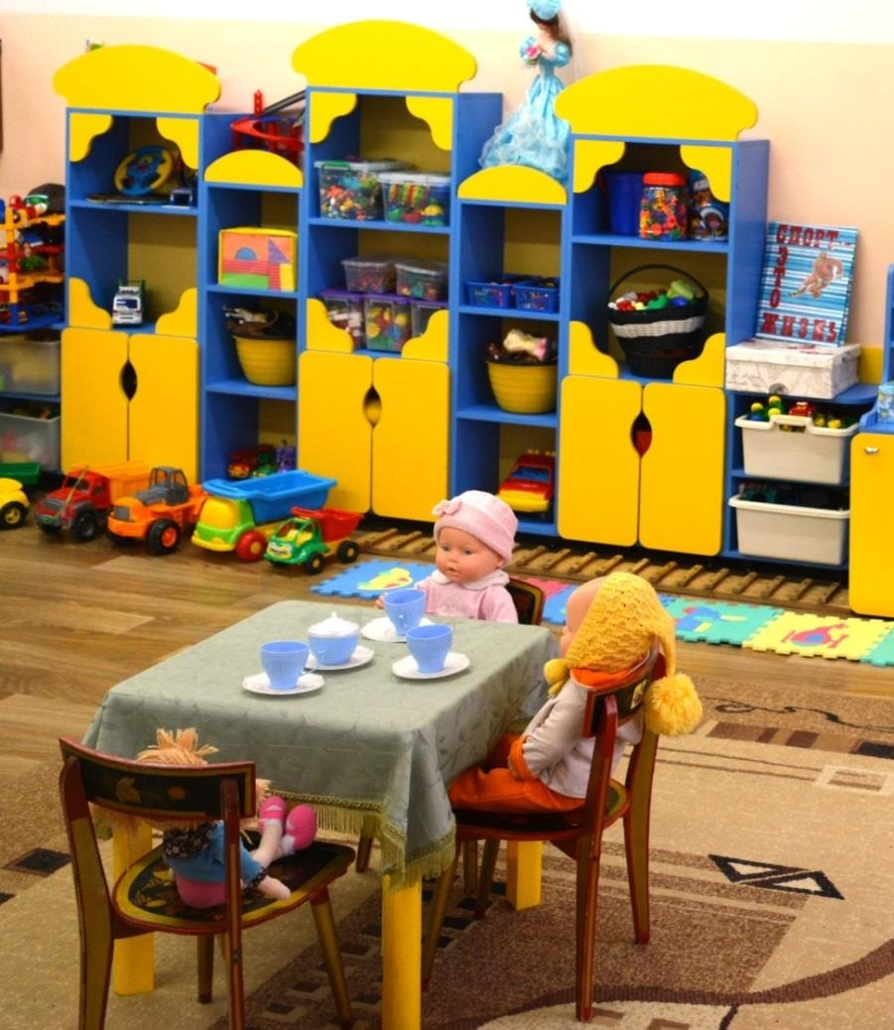

Slide 25
Оценка состояния здоровья
Учебный год | Группа здоровья (количество детей, %)
 | Количество детей | I | II | III | IV
2021 – 2022 | 321 | 2 | 305 | 14 | 0

Slide 26
Перспективы развития ДОУ
Формирование положительного имиджа организации.
Активизация и обучение молодых педагогов, и совершенствование
работы в проектной деятельности.
Планирование образовательной деятельности с учетом кадровых
изменений и перестановок на основе плана деятельности учреждения на учебный год
Своевременная адаптация системы управления к изменениям
внешней среды и улучшению качества образования.
Обогащение развивающей предметно - пространственной среды; Внедрение дистанционных форм обучения.
Создание условий для реализации современных образовательных
технологий;
Содействие развитию игровой деятельности детей, способствующей формированию и закреплению основных психических функций.

Slide 27
Перспективы развития ДОУ
Повышение уровня образования педагогических кадров;
подготовка педагогов к аттестационным плановым мероприятиям, в том числе молодых воспитателей.
повышение профессионального уровня педагогов,
обеспечивающего обстановку доброжелательного сотрудничества с
детьми и родителями.
Обновление дидактических материалов и пособий для проведения занятий;
Пополнение электронного каталога профессиональных журналов
по разделам.
Совершенствование процедуры ВСОКО в ДОУ.
Координация деятельности по информационному обеспечению управления ДОУ, основанную на систематическом анализе качества ресурсного обеспечения образовательной деятельности.

